Slide 1
Wir stellen uns vor:
Die Deutsche Pfadfinderschaft Sankt Georg

Slide 2
Wir stellen uns vor:
Die Deutsche Pfadfinderschaft Sankt Georg

Slide 3
Wir stellen uns vor:
Die Deutsche Pfadfinderschaft Sankt Georg

Slide 4
Wir stellen uns vor:
Die Deutsche Pfadfinderschaft Sankt Georg

Slide 5
Wir stellen uns vor:
Die Deutsche Pfadfinderschaft Sankt Georg

Slide 6
Wir stellen uns vor:
Die Deutsche Pfadfinderschaft Sankt Georg

Slide 7
Wir stellen uns vor:
Die Deutsche Pfadfinderschaft Sankt Georg

Slide 8
Wir stellen uns vor:
Die Deutsche Pfadfinderschaft Sankt Georg

Slide 9
Wir stellen uns vor:
Die Deutsche Pfadfinderschaft Sankt Georg

Slide 10
Wir stellen uns vor:
Die Deutsche Pfadfinderschaft Sankt Georg

Slide 11
Wir stellen uns vor:
Die Deutsche Pfadfinderschaft Sankt Georg

Slide 12
Wir stellen uns vor:
Die Deutsche Pfadfinderschaft Sankt Georg

Slide 13
Wir stellen uns vor:
Die Deutsche Pfadfinderschaft Sankt Georg

Slide 14
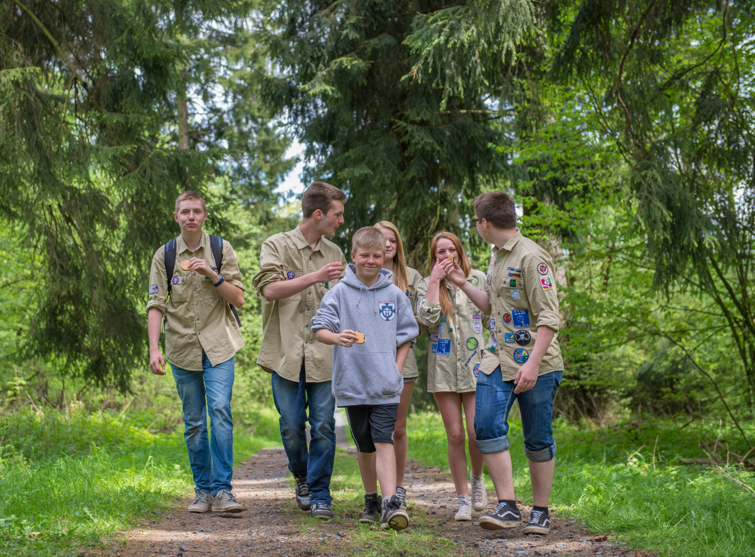
Für die letzte Folie wird das Titelbild noch einmal hinter der halbtransparenten weißen Fläche verwendet.
Vielen Dank für eure Aufmerksamkeit
www.dpsg.de

